Slide 1
TRƯỜNG TIỂU HỌC XUÂN HÒA
Toán 4

Slide 2
Khởi động

Slide 3
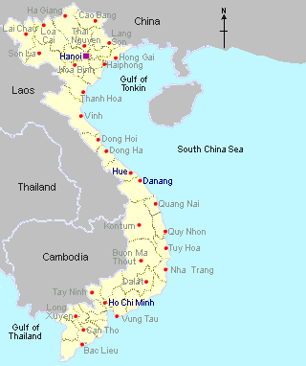
Đọc tỉ lệ bản đồ.
Tỉ lệ 1 : 1 000 000

Slide 4
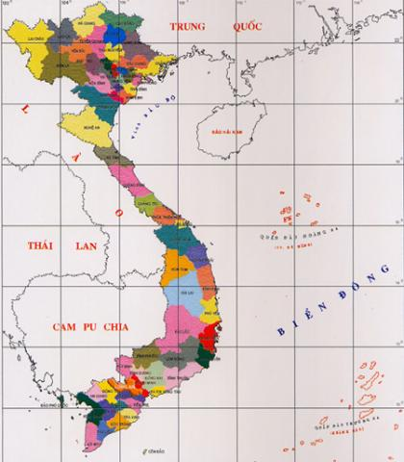
Bản đồ Việt Nam
Tỉ lệ 1 : 10 000 000

Slide 5
Viết số thích hợp vào chỗ chấm:
 | … cm | …dm | …mm
Tỉ lệ bản đồ
1 : 1 000
1 : 300
1 : 10 000
Độ dài thu nhỏ
1 cm
1 dm
1 mm
Độ dài thật
1 000 cm
300 dm
10 000mm

Slide 6
Chiều thứ bảy , ngày 26 tháng 3 năm 2022
Toán
Ứng dụng của tỉ lệ bản đồ

Slide 7
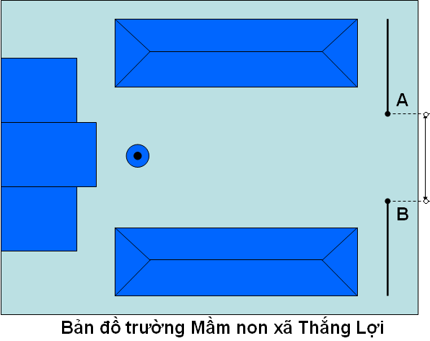
Bài toán 1:
Bản đồ trường Mầm non xã Thắng Lợi vẽ theo tỉ lệ 1 : 300
2cm
Tỉ lệ 1 : 300
Trên bản đồ cổng trường rộng 2cm (khoảng cách từ A đến B). Hỏi chiều rộng thật của cổng trường là mấy mét?

Slide 8
+ Trên bản đồ , độ dài của cổng trường thu nhỏ là mấy xăng-ti-mét?
Tỉ lệ 1 : 300
2cm
=> Trên bản đồ, độ của cổng trường thu nhỏ là 2 cm.
- Bản đồ Trường mầm non xã Thắng Lợi vẽ theo tỉ lệ nào?
=> Tỉ lệ 1 : 300
- 1 cm trên bản đồ ứng với độ dài thật là bao nhiêu xăng-ti-mét?
=> 1 cm trên bản đồ ứng với độ dài thật trên bản đồ là 300cm.
- 2 cm trên bản đồ ứng với độ dài thật là bao nhiêu xăng-ti-mét?
=> 2 cm trên bản đồ ứng với 2 x 300 = 600 (cm).

Slide 9
Tỉ lệ 1 : 300
2cm
Bài giải:
Chiều rộng thật của cổng trường là:
2 x 300 = 600 (cm)
Đổi 600 cm = 6 m
Đáp số: 6 m

Slide 10
Vậy từ độ dài thu nhỏ trên bản đồ, muốn tính độ dài thật trên mặt đất ta làm thế nào?
Muốn tính độ dài thật trên mặt
đất ta lấy độ dài thu nhỏ nhân với số
lần theo tỉ lệ bản đồ.

Slide 11
Bài toán 2: Trên bản đồ tỉ lệ 1 : 1 000 000, quãng đường Hà Nội – Hải Phòng đo được 102 mm. Tìm độ dài thật của quãng đường Hà Nội – Hải Phòng.
+ Độ dài thu nhỏ trên bản đồ của quãng đường Hà Nội – Hải Phòng dài bao nhiêu mi-li-mét?
=> Độ dài thu nhỏ trên bản đồ của quãng đường Hà Nội – Hải Phòng dài 102 mm.
- Bản đồ được vẽ với tỉ lệ nào?
=> Tỉ lệ 1 : 1 000 000.
- 1 mm trên bản đồ ứng với độ dài thật là bao nhiêu mi-li-mét?
=> 1mm trên bản đồ ứng với độ dài thật là 1 000 000 mm.
- 102 mm trên bản đồ ứng với độ dài thật là bao nhiêu mi-li-mét?
=> 102 mm trên bản đồ ứng với độ dài thật là:
102 x 1 000 000 = 102 000 000 (mm).

Slide 12
Bài toán 2: Trên bản đồ tỉ lệ 1 : 1 000 000, quãng đường Hà Nội – Hải Phòng đo được 102 mm. Tìm độ dài thật của quãng đường Hà Nội – Hải Phòng.
Bài giải :
Quãng đường Hà Nội – Hải Phòng dài là:
102 x 1000 000 = 102 000 000 (mm )
102 000 000 mm = 102 km
Đáp số: 102 km
- Muốn tính độ dài thực tế trên mặt đất ta làm thế nào?
* Muốn tính độ dài thực tế trên mặt đất ta lấy độ dài thu nhỏ nhân với số lần theo tỉ lệ bản đồ

Slide 13
Luyện tập

Slide 14
*
Bài 1 : Viết số thích hợp vào chỗ trống:
Tỉ lệ bản đồ | 1 : 500 000 | 1 : 15 000 | 1 : 2 000
Độ dài thu nhỏ | 2 cm | 3 dm | 50 mm
Độ dài thật | ....cm | ......dm | ......mm
1 000 000
45 000
100 000

Slide 15
Bài 2: Trên bản đồ tỉ lệ 1:200, chiều dài phòng học lớp em đo được 4cm. Hỏi chiều dài thật của phòng học đó là mấy mét ?
Bài giải
Chiều dài thật của phòng học là:
4 x 200 = 800 ( cm )
800 cm = 8 m
Đáp số: 8 m

Slide 16
Bài 3: Trên bản đồ tỉ lệ 1: 2 500 000, quãng đường Thành phố Hồ Chí Minh – Quy Nhơn đo được 27 cm. Tìm độ dài thật của quãng đường Thành phố Hồ Chí Minh – Quy Nhơn.
Bài giải
Độ dài thật của quãng đường Thành phố Hồ Chí Minh – Quy Nhơn là:
27 x 2 500 000 = 67 500 000 ( cm )
67 500 000cm = 675 km
Đáp số: 675 km

Slide 17
Chiều thứ bảy , ngày 26 tháng 3 năm 2022
Toán
ỨNG DỤNG CỦA TỈ LỆ BẢN ĐỒ
Dặn dò:
Làm lại các bài tập.
Chuẩn bị bài sau: Ứng dụng của tỉ lệ bản đồ (tiếp theo)

